Slide 1
Искусственный интеллект и обработка видеоинформации
Работа выполнена Дегеном Светиславом
и Журбенко Иваном

Slide 2
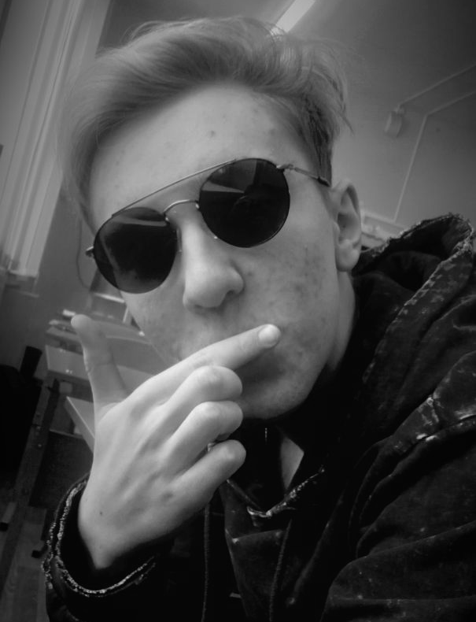
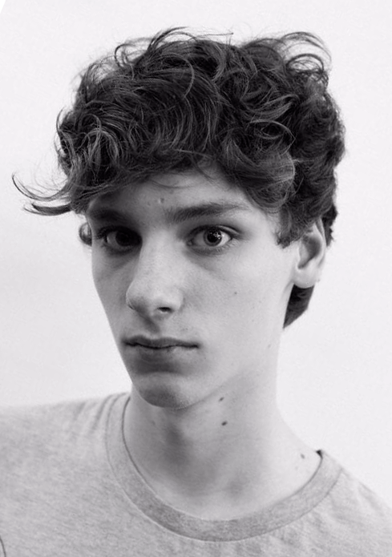
План
НТО(I и II этапы)
Сайт гимназии
Эффективность ИИ
Пример работы
Результаты
Журбенко Иван
Деген Светислав

Slide 3
I и II этап НТО
Наши результаты на НТО:
Первый этап
Олимпиада по Информатике - 138 б.
Инженерная практика - 101,45 б.
Второй этап
Результат: 10,05 б.
Вылет после II этапа

Slide 4
Сайт гимназии

Slide 5
Эффективность ИИ
Точность
ИИ работает исправно и может распределять видео по категориям. Точность нашего ИИ сейчас составляет 75%. Мы достигли желаемого результата.
Скорость
Мы смогли повысить скорость работы нашего ИИ и портировать его на сайт. Теперь наша программа может обработать 863 видео по ~15 сек. за 1 минуту!
Портирование на веб-сайт Благодаря портированию на веб-сайт, наш ИИ получил простой и удобный интерфейс, в котором сможет разобраться каждый.

Slide 6
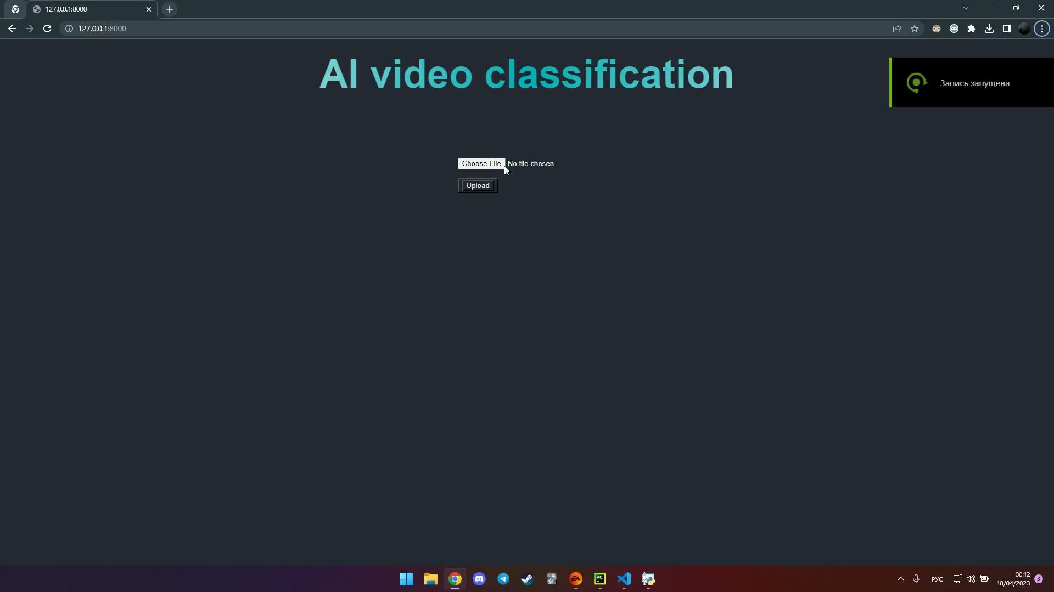
Пример работы

Slide 7
Результаты
Работая над данным проектом мы научились:
Программировать Искусственный Интеллект
Обучать Искусственный Интеллект
Встраивать сложные программы в сайт на основе Django
Кроме того, в процессе работы над данным проектом мы смогли придумать чем будет полезен наш проект для школы.
Подводя итоги, можем сказать, что мы полностью удовлетворены своей работой.

Slide 8
Спасибо за внимание!

